Slide 1
地理科應用學習共同體實務
閱讀佐藤學分享
地理科 王竣霆

Slide 2
教師的轉型
國中教師國小化
國中教師專業化
九年
一貫
帶得走的能力
快樂學習
協同教學
時數減少
學習
革命
主動學習的熱情
深入探討
合作學習
?

Slide 3
理論與執行問題
佐藤的評論
教科書太簡單
課外資料不足
Rapport
提升難度
作業重點？
合作問題
懲戒？
能力提升？

Slide 4
老師的話~~
作業動機：
和同學一起到處吃喝玩樂是最愉快的事
這可能是各位同學唯一邊玩邊寫作業的機會了
作業宗旨：
捷運再怎麼方便，也不可能哪裡都能直接到
交通再怎麼方便，都一定會有死角
作業感想：
完成後你將發現，城市旅行的滋味很奇妙
享受迷路、欣賞陌生的地方、彼此照顧

Slide 5
每組選定一個目的地
起點站 | 終點站
大 直 高 中 | 1中研院 | 11台大綜合體育館站
 | 2台北海院 | 12台視
 | 3迪化街站 | 13成功中學站
 | 4植物園站 | 14景美女中站
 | 5東吳大學雙溪校區 | 15新莊體育場
 | 6天母棒球場站 | 16市政府(松高路)
 | 7當代藝術館站 | 17青年公園
 | 8陽明大學站 | 18建國中學(歷史博物館)
 | 9台北醫學大學站 | 19師大
 | 10延平中學站 | 20通化街夜市

Slide 6
讓我們試著一起去遙不可及的建中吧……
外地人到底有多麼恐懼搭公車？？
5.到底要在哪站下車？
1.在馬路的哪一邊搭？
2.要投多少錢？
4.確定目的地地點
計算步行時間
6.下了車後，
1.你的任務：
拍下目的地站牌
完成旅遊筆記
2.高分作業要求
交通工具越少越高分
步行時間越短越高分
旅遊筆記越詳細越高分
3.注意緩衝區

Slide 7
都要正反面

Slide 8
優良作業條件：旅行筆記
路線規劃
 |  | 1.你可以選擇任何交通工具，包括步行
 |  | 2.走得路越少，代表你越厲害
旅行時間
幾點 | 幾分 | 出發地：大直高中
13 | 05 | 沿途經過：
13 | 18 | 沿途經過： (紀錄越多站分數越高)
13 | 32 | 沿途經過：
 |  | 目的地：以站牌名稱為準
吃喝玩樂
嚴禁 違反 校規 |  | 1.找一件好玩的事，如：在哪迷路、繞了多久，吃了什麼，看到什麼等等。
 |  | 2.至少拍一張照留念，並增加100字以內的說明

Slide 9
優良作業的條件
是否完成拍照任務
站牌要正確
正反面都有拍
路線規劃詳細
寫出路名、左右轉、走多久
紀錄最多經過站牌
心得字數最多

Slide 10
報告重點內容
規劃與實際的差距，為什麼會有這些差距
網路地圖有錯？規劃時不夠仔細？
過程中發生那些好玩的事？
特別的風景、觀察到同學的個性、迷路幾次
學到什麼？
爸媽對作業的反應、作業困難的地方、覺得作業有什麼優點

Slide 11
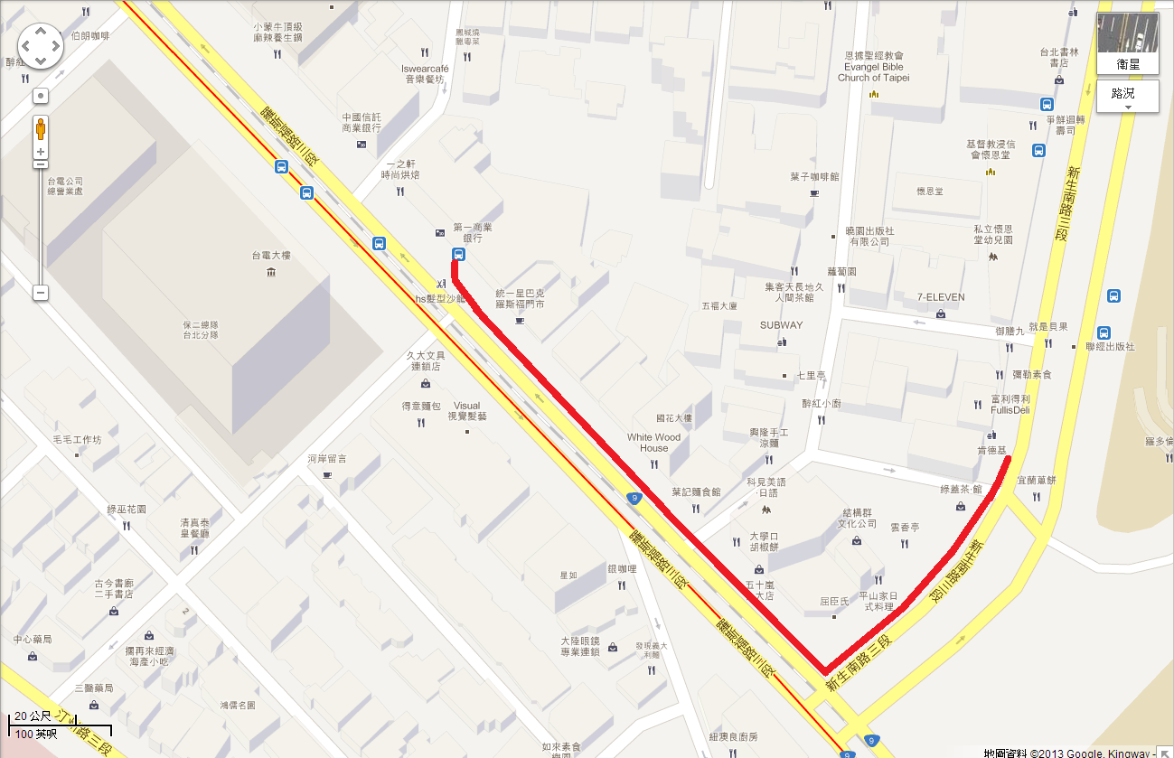
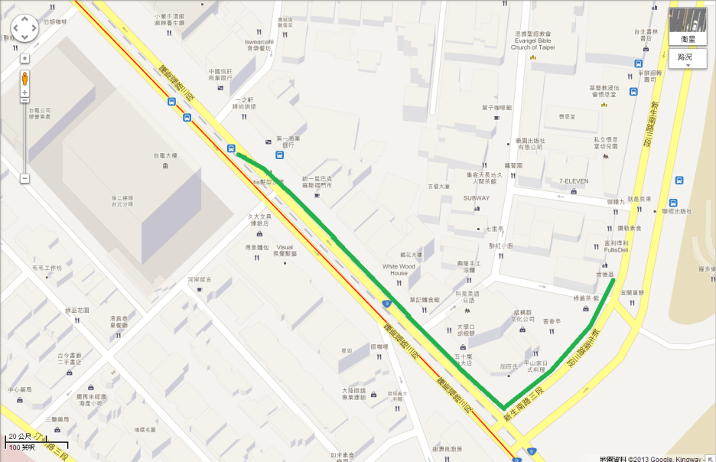
公車搭錯邊Q__Q
各班作業概況
錯誤路線
正確路線

Slide 12
網路地圖有錯701
站牌在這
沒有站牌

Slide 13
迷路701
s
N
我們原本是要從台泥大樓站走到馬偕醫院站，可是我們走反了，往北走，後來發現後走回去，然後走到了馬偕醫院站。

Slide 14
706公車搭錯邊Q__Q
錯誤路線
正確路線

Slide 15
709父母的反應
我們其中有兩位的父母有些意見，不過，我們還是渡過了難關也得到兩位家長的認同。
其他兩位的父母完全沒有意見。他們很放心自己的小孩做這份作業。
我們通過了家長種種的問題，順利地做完這份複雜的地理交通作業。

Slide 16
工作分配表(第七頁)
工作內容 | 負責同學
1.製作ppt
2.上台報告
3.規劃路線
4.拍照
5.印報告
 | 照片標上同學姓名
 | 本頁屬於外加第七頁

Slide 17
統計資料(第八頁)
統計項目 | 數據
交通工具類型 | 2 (公車、捷運)
換車次數 | 1 (換車地點)
步行時間 | 5分鐘
總旅程時間 | 1小時8分鐘

